Slide 1
Testes de Permutação

Slide 2
Testes de Hipótese
Vamos explorar três exemplos
A pergunta é: O valor observado é factível?

Slide 3
Testes de Hipótese
Vamos explorar três exemplos
A pergunta é: O valor observado é factível?
  Lembre que foi isso que respondemos no caso de COVID
  No caso das moedas
  No caso dos bebês
Vamos explorar outra forma de responder tal pergunta

Slide 4
Swain vs Alabama
“In the early 1960’s, in Talladega County in Alabama, a black man called Robert Swain was convicted of raping a white woman and was sentenced to death. He appealed his sentence, citing among other factors the all-white jury. At the time, only men aged 21 or older were allowed to serve on juries in Talladega County. In the county, 26% of the eligible jurors were black, but there were only 8 black men among the 100 selected for the jury panel in Swain’s trial. No black man was selected for the trial jury.”

Slide 5
Swain vs Alabama
“In the early 1960’s, in Talladega County in Alabama, a black man called Robert Swain was convicted of raping a white woman and was sentenced to death. He appealed his sentence, citing among other factors the all-white jury. At the time, only men aged 21 or older were allowed to serve on juries in Talladega County. In the county, 26% of the eligible jurors were black, but there were only 8 black men among the 100 selected for the jury panel in Swain’s trial. No black man was selected for the trial jury.”

Slide 6
Perguntas
Quais perguntas você faria neste momento?
Será que podemos dar alguma validade estatística para elas?

Slide 7
Nossa análise
Temos dois grupos
  Brancas
  Negras
Sabemos que 26% da população é negra (acima de 21 anos)
Foi realizada uma amostra de 100 pessoas

Slide 8
Então nós temos
n = 100
p = 8 / 100
Podemos usar intervalos de confiança para fazer algum teste?

Slide 9
Então nós temos
n = 100
p = 8 / 100
Podemos usar intervalos de confiança para fazer algum teste?
Sim! (Fica para casa)

Slide 10
Então nós temos
Dica, em uma VA Bernoulli → X є {1, 0}.
Média → p, 0.08 neste caso
Variância → p (1 - p).
Só para fazer o IC clássico.
Ou um Bootstrap

Slide 11
Qual a nossa hipótese?
Temos dois grupos
  Brancos
  Negros
Temos que 26% da população é negra (acima de 21 anos)
Foi realizada uma amostra de 100 pessoas
“Tal amostra é estatisticamente significante”
ou
“Tal amostra é estatisticamente não significante”

Slide 12
Ideia
Quando falamos em hipóteses:
  Estamos querendo comparar nossos dados com um modelo aleatório!
Simulação é uma das formas simples de entender estes casos.
Note que a simulação do Bootstrap é a mesma coisa
  Amostras aleatórias
  Só que aqui podemos simular a população!

Slide 13
Ideia
Quando falamos em hipóteses:
  Estamos querendo comparar nossos dados com um modelo aleatório!
Simulação é uma das formas simples de entender estes casos.
Note que a simulação do Bootstrap é a mesma coisa
  Amostras aleatórias
  Só que aqui podemos simular a população!
População
B
B
B
B
B
B
B
W
W
W
W
W
W
W
W
W
W
W
W
W
W
W
W
import numpy as np pop_city = 10000 pop_black = 0.26 data = np.zeros(shape=pop_city, dtype='c') data[:] = 'W' data[:int(len(data) * pop_black)] = 'B'
cria um vetor sem nada

Slide 14
Ideia
Quando falamos em hipóteses:
  Estamos querendo comparar nossos dados com um modelo aleatório!
Simulação é uma das formas simples de entender estes casos.
Note que a simulação do Bootstrap é a mesma coisa
  Amostras aleatórias
  Só que aqui podemos simular a população!
População
B
B
B
B
B
B
B
W
W
W
W
W
W
W
W
W
W
W
W
W
W
W
W
import numpy as np pop_city = 10000 pop_black = 0.26 data = np.zeros(shape=pop_city, dtype='c') data[:] = 'W' data[:int(len(data) * pop_black)] = 'B'
SETA TODO PARA ‘W’

Slide 15
Ideia
Quando falamos em hipóteses:
  Estamos querendo comparar nossos dados com um modelo aleatório!
Simulação é uma das formas simples de entender estes casos.
Note que a simulação do Bootstrap é a mesma coisa
  Amostras aleatórias
  Só que aqui podemos simular a população!
População
B
B
B
B
B
B
B
W
W
W
W
W
W
W
W
W
W
W
W
W
W
W
W
import numpy as np pop_city = 10000 pop_black = 0.26 data = np.zeros(shape=pop_city, dtype='c') data[:] = 'W' data[:int(len(data) * pop_black)] = 'B'
SETA OS PRIMEIROS 26% PARA ‘B’

Slide 16
Agora com a População
“Em uma amostra uniforme da população da cidade de Talladega, quais sãos as chances de selecionarmos apenas 8 pessoas negras?”
juri_size = 100 simulations = np.zeros(1000) for i in range(1000): np.random.shuffle(data) juri = data[:juri_size] num_black = (juri == b'B').sum() simulations[i] = num_black

Slide 17
Como simular
Defina um tamanho para a população. Vamos assumir 10,000 pessoas.
  Não vai importar muito no fim
  É uma constante e vamos nos preocupar com uma fração dela
Cada pessoa tem um número
Os primeiros 26% dos números são de um grupo. Os outros 77% do outro.
Realizar 10,000 (ou 1000, ou 5000) amostras.
Criar um Júri com 100 pessoas aleatórias
  aqui uso o shuffle para embaralhar a população
Contar quantas pessoas negras no júri, guardar
Verificar o histograma.
juri_size = 100 simulations = np.zeros(1000) for i in range(1000): np.random.shuffle(data) juri = data[:juri_size] num_black = (juri == b'B').sum() simulations[i] = num_black

Slide 18
Como simular
Defina um tamanho para a população. Vamos assumir 10,000 pessoas.
  Não vai importar muito no fim
  É uma constante e vamos nos preocupar com uma fração dela
Cada pessoa tem um número
Os primeiros 26% dos números são de um grupo. Os outros 77% do outro.
Realizar 10,000 (ou 1000, ou 5000) amostras.
Criar um Júri com 100 pessoas aleatórias
  aqui uso o shuffle para embaralhar a população
Contar quantas pessoas negras no júri, guardar
Verificar o histograma.
juri_size = 100 simulations = np.zeros(1000) for i in range(1000): np.random.shuffle(data) juri = data[:juri_size] num_black = (juri == b'B').sum() simulations[i] = num_black

Slide 19
Como simular
Defina um tamanho para a população. Vamos assumir 10,000 pessoas.
  Não vai importar muito no fim
  É uma constante e vamos nos preocupar com uma fração dela
Cada pessoa tem um número
Os primeiros 26% dos números são de um grupo. Os outros 77% do outro.
Realizar 10,000 (ou 1000, ou 5000) amostras.
Criar um Júri com 100 pessoas aleatórias
  aqui uso o shuffle para embaralhar a população
Contar quantas pessoas negras no júri, guardar
Verificar o histograma.
pega as 100 primeiras depois do shuffle
juri_size = 100 simulations = np.zeros(1000) for i in range(1000): np.random.shuffle(data) juri = data[:juri_size] num_black = (juri == b'B').sum() simulations[i] = num_black

Slide 20
Como simular
Defina um tamanho para a população. Vamos assumir 10,000 pessoas.
  Não vai importar muito no fim
  É uma constante e vamos nos preocupar com uma fração dela
Cada pessoa tem um número
Os primeiros 26% dos números são de um grupo. Os outros 77% do outro.
Realizar 10,000 (ou 1000, ou 5000) amostras.
Criar um Júri com 100 pessoas aleatórias
  aqui uso o shuffle para embaralhar a população
Contar quantas pessoas negras no júri, guardar
Verificar o histograma.
juri_size = 100 simulations = np.zeros(1000) for i in range(1000): np.random.shuffle(data) juri = data[:juri_size] num_black = (juri == b'B').sum() simulations[i] = num_black

Slide 21
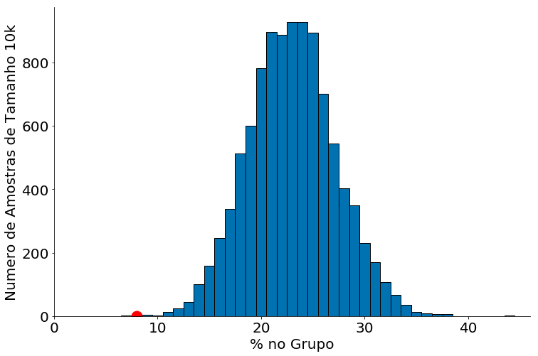
Resultado Final
Probabilidade Caso fosse uniforme
NOSSO HISTOGRAMA FINAL!
Observado (8)

Slide 22
Resultado Final
Probabilidade Caso fosse uniforme
8 PESSOAS NEGRAS NÃO É IMPOSSÍVEL, É BEM RARO!
ABAIXO DE 5% (NOSSA SIGNIFICÂNCIA)
Observado (8)

Slide 23
Melhor
“Em uma amostra uniforme da população da cidade de Talladega, quais sãos as chances de selecionarmos 8 ou menos pessoas negras? A chance é muito baixa, menos do que 5%. Pouca evidência de que a amostra foi uniformemente aleatória.”

Slide 24
Pontos Importantes
“Em uma amostra uniforme da população da cidade de Talladega, quais sãos as chances de selecionarmos 8 ou menos pessoas negras? A chance é muito baixa, menos do que 5%. Pouca evidência de que a amostra foi uniformemente aleatória.”
Qual o modelo nulo: uniforme
Qual a significância: 5%
  Eu posso errar 5% das vezes!
  Podemos escolher outros valores, a resposta pode sim mudar.
Precisamos deixar tais casos explícitos
  Qual a hipótese nula
  Qual a significância (5%)
  Qual o valor observado (8)
  Existe pouca chance, menos do que 5%, do valor 8 ocorrer caso a seleção fosse uniforme

Slide 25
Formalizando os Testes

Slide 26
Formalizando
H0 é nossa hipótese nula
Procuramos evidências da para rejeitar hipótese nula. Este é um ponto importante do teste de hipóteses.
Tal valor observado (0.08) é factível em em uma seleção uniforme?
Não, com 5% de chance da minha afirmativa está errada!

Slide 27
Formalizando
H0: É a nossa hipótese nula
H0: Estatisticamente falando
P(obs <= 0.08) no mundo nulo
O mundo nulo assume uma 0.26 (26%) pessoas negras
Procuramos evidências da para rejeitar hipótese nula. Tal valor observado (0.08) é factível em em uma seleção uniforme?
Não, com 5% de chance da minha afirmativa está errada!

Slide 28
Em termos comuns
No teste de hipóteses um dos pontos chance é definir H0
  É importante que a hipótese nula representa aleatoriedade
Qual o motivo?
  Ao rejeitar H0 achamos um SINAL
  Existe algo nessa amostra que não pode ser explicado por CHANCE
  Claro que eu ainda posso errar (geralmente 5%) das vezes
  Mas 5% é raro!

Slide 29
Em termos comuns
No teste de hipóteses um dos pontos chance é definir H0
  É importante que a hipótese nula representa aleatoriedade
Qual o motivo?
  Ao rejeitar H0 achamos um SINAL
  Existe algo nessa amostra que não pode ser explicado por CHANCE
  Claro que eu ainda posso errar (geralmente 5%) das vezes
  Mas 5% é raro!
Vamos voltar para uma suposta VACINA de COVID.
  Queremos que os resultados sejam explicados por chance?
  Não!
  Queremos rejeitar a hipótese nula!
  Evidência de SINAL!

Slide 30
Hipóteses Nulas e o Método Científico
Testar hipóteses é a base do método científico
Hipóteses nula são uma das formas de fazer ciência
  Com dados
  Afinal, a matéria se chama ciência de dados!
Geralmente tais testes são feitos com grupos de controle/teste
  Lembre-se do início da matéria
Queremos que a diferença entre os grupos
NÃO SEJA EXPLICADA POR CHANCE
  Rejeitar a nula

Slide 31
Segundo Problema
“In 2010, the American Civil Liberties Union (ACLU) of Northern California presented a report on jury selection in Alameda County, California. The report concluded that certain ethnic groups are underrepresented among jury panelists in Alameda County, and suggested some reforms of the process by which eligible jurors are assigned to panels. In this section, we will perform our own analysis of the data and examine some questions that arise as a result.”

Slide 32
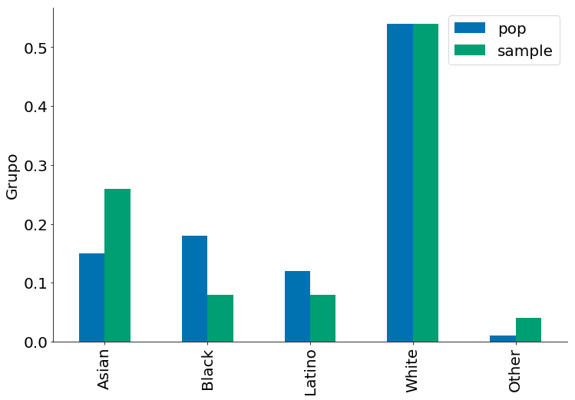
Os Dados
Temos as seguintes proporções nos dados

Slide 33
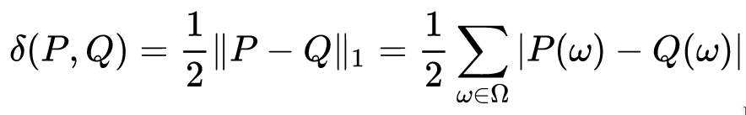
Segundo Problema
Diferente do anterior temos vários grupos
Precisamos de alguma forma de comparar distribuições

Slide 34
Total Variation Distance
Compare as proporções de dois grupos em módulo
Some das diferenças
Retorne o 0.5 * a soma
Observe como o caso extremo é 1
d([0, 1], [1, 0]) = 0.5 * (1 + 1) = 1
Caso de igualdade
d([½, ½], [½, ½]) = 0.5 * (0 + 0) = 0

Slide 35
Total Variation Distance
Compare as proporções de dois grupos em módulo
Some das diferenças
Retorne o 0.5 * a soma
Observe como o caso extremo é 1
d([0, 1], [1, 0]) = 0.5 * (1 + 1) = 1
Caso de igualdade
d([½, ½], [½, ½]) = 0.5 * (0 + 0) = 0
O TVD É APENAS UMA ESTATÍSTICA QUE COMPARA VETORES. PODEMOS USAR OUTRAS!

Slide 36
Total Variation Distance
No caso abaixo é de 0.14

Slide 37
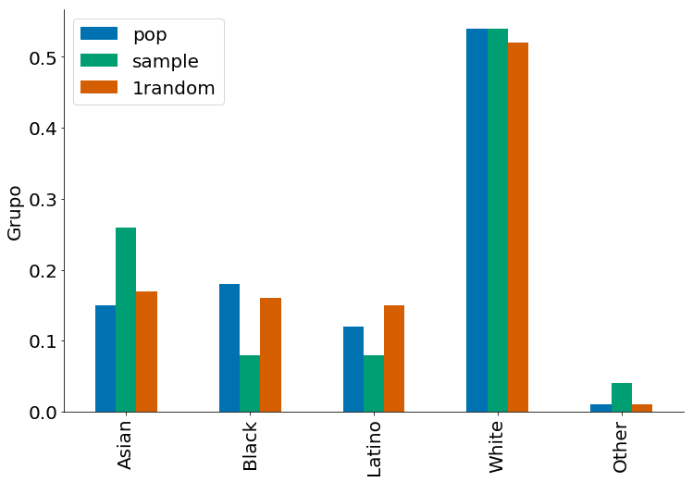
Comparando com uma amostra
Nos dados, a população tem tamanho de 1,423
Vamos gerar uma amostra e comparar

Slide 38
Processo
Gerar várias amostras
Guardar o Total Variation Distance
Verificar a chance de 0.14

Slide 39
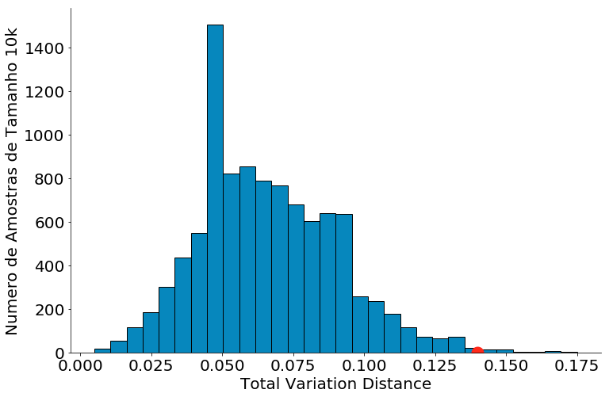
Vamos fazer 10,000 amostras
E computar o TVD.

Slide 40
Vamos fazer 10,000 amostras
Nos dados, o TVD foi de 0.14. Ponto vermelho.

Slide 41
No mundo simulado, é menor.
np.percentile(all_distances, 97.5) ---> 0.12

Slide 42
Neste caso
O valor real está além do nosso mundo simulado
Não parece ter sido por chance!

Slide 43
Hipóteses Nulas
Dando nomes
Quando temos um mundo aleatório, podemos verificar alguma estatística de teste neste mundo.
  Note que no exemplo acima, foi a TVD
  Antes foi a proporção em um grupo
Hipótese Nula: Define um modelo aleatório do mundo. Um valor que esperamos neste caso.
Teste: Compara o mundo real ao mundo nulo.

Slide 44
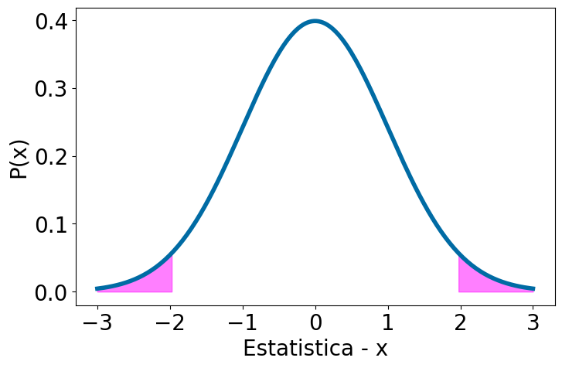
Intuição (Voltando para o Teorema Central do Limite)
O TCL também mostra um acaso
Acaso de médias
95%
dos casos
na região branca.
Aceitamos o acaso.
2.5% na rosa da esquerda, raro de ocorrer
2.5% na rosa da direita, raro de ocorrer

Slide 45
Testes A/B Novamente

Slide 46
Testes A/B [1]. Caso das mães que fumam
Em uma amostra de recém nascidos e mães :
  (A) Peso dos bebês das mães que fumaram na gravidez
  (B) Peso dos bebês das mães que não fumaram na gravidez
Pergunta: Será que diferença de pesos pode ter ocorrida ao acaso?

Slide 47
Hipóteses
H0 -- Nula:
  O peso dos bebês médio é o mesmo. Podemos explicar a variação de tais pesos devido a chance de que tal variação ocorre em uma seleção aleatória e uniforme de fumantes/não fumantes.

Slide 48
Hipóteses
H0 -- Nula:
  Peso Médio BBs de Mães Fumantes == Peso Médio BBs de Mães Não Fumantes

Slide 49
Estatística de Teste
Grupo A: fumantes
Grupo B: não fumantes
Estatística: Diferença entre as médias
  Média grupo B - Média grupo A
Valor-P: Probabilidade de encontrar uma estatística mais extrema do que essa na hipótese nula

Slide 50
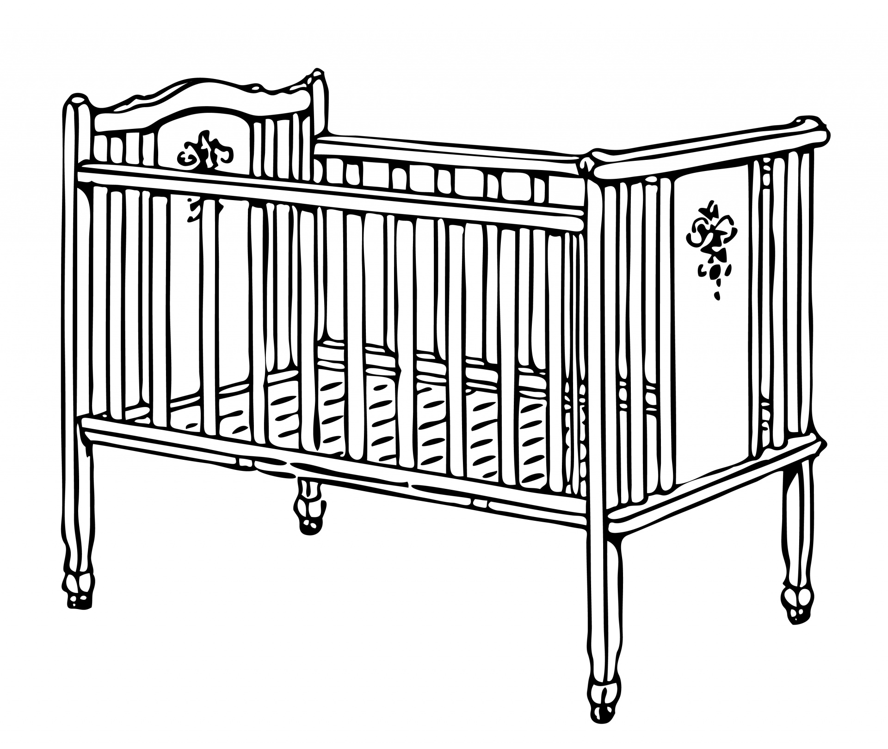
Simulação no modelo nulo
...
Non-smoker
Non-smoker
Smoker
Non-smoker
Smoker
120 oz
113 oz
128 oz
136 oz
108 oz
grupos = ['N', 'N', 'S', 'N' … 'S'] data = [120, 113, 128, 136, …, 108] np.random.shuffle(grupos)
Gráfico de
data8.org

Slide 51
Simulação no modelo nulo
...
Smoker
Non-smoker
Non-smoker
Smoker
Non-smoker
120 oz
113 oz
128 oz
136 oz
108 oz
grupos = ['N', 'N', 'S', 'N' … 'S'] data = [120, 113, 128, 136, …, 108] np.random.shuffle(grupos)
Gráfico de
data8.org

Slide 52
Simulação no modelo nulo
...
Smoker
Non-smoker
Non-smoker
Smoker
Non-smoker
120 oz
113 oz
128 oz
136 oz
108 oz
grupos = ['N', 'N', 'S', 'N' … 'S'] data = [120, 113, 128, 136, …, 108] np.random.shuffle(grupos) print(grupos) ['S', 'N', 'N', 'S' … 'N']
Gráfico de
data8.org

Slide 53
Simulação no modelo nulo
Se o modelo nulo for verdade:
A diferença dos pesos é igual assumindo a hipótese nula
Se for falso (alternativa): A diferença de pesos observadas em várias permutações tem valores ainda mais extremos do que aqueles que eu observo
  Mais extremos do que:
    Média grupo B - Média grupo A
  Note que podemos pensar em outras alternativas:
    Média grupo A - Média grupo B
    Média grupo A != Média grupo B
Cada uma muda a cauda que estamos testando

Slide 54
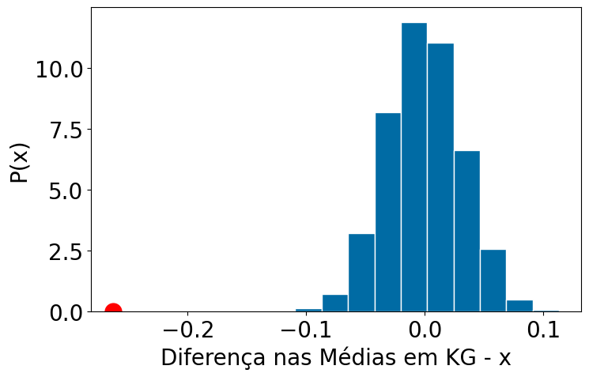
Simulação no modelo nulo
Valor-P de quase zero
É bem raro o acaso explicar meus dados!

Slide 55
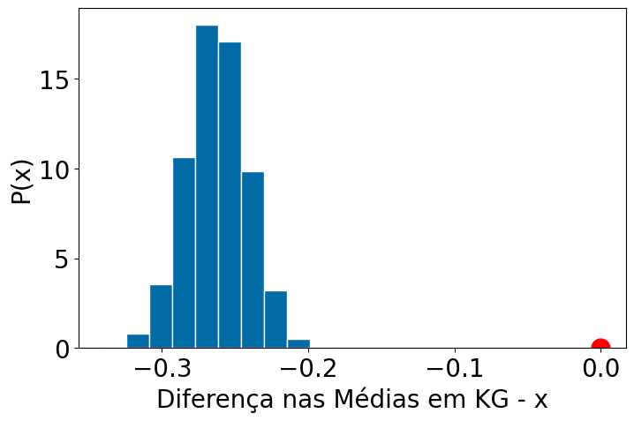
Comparando a Permutação e o Bootstrap
No Bootstrap, se o zero for explicado pelo acaso → não rejeitar
  O bootstrap está computando o IC da diferença, se não tem o zero indica diferença
Na permutação é o contrário.
  A permutação está dizendo que a associação entre fumar e peso vem do caso
Bootstrap
Permutação

Slide 56
Comparando a Permutação e o Bootstrap
A mensagem aqui é você pensar no seu modelo nulo
Interpretar o resultado com base no mesmo
Podemos ter mais de um modelo para o mesmo problema
Bootstrap
Permutação

Slide 57


Testes A/B (2)
Estamos simulando de uma população
Vamos voltar para o caso de testes A/B
Comparar dois salários médios

Slide 58
Testes A/B (2)
Estamos simulando de uma população
Vamos voltar para o caso de testes A/B
Como criar um modelo nulo?

Slide 59
Testes A/B (2)
Serve para comparar dois grupos
Trocar pessoas do grupo A para o grupo B
Computar alguma estatística
Repetir muitas vezes

Slide 60
Teste de Permutação em Texto
Ao assumir que fazer parte de um grupo/time é um fator uniformemente aleatório (por isso fazemos as trocas), vamos mensurar as diferenças de salários no mundo aleatório. Então, a hipótese nula é de seleção uniforme! Caso a chance desta diferença ser superior ao valor real for acima do que 5%, o mundo aleatório é factível.

Slide 61
Hipótese
H0: Hipótese Nula
Salário Médio Cleveland = Salário Médio Houston
Se forem iguais, os salários não dependem de jogadores particulares.

Slide 62
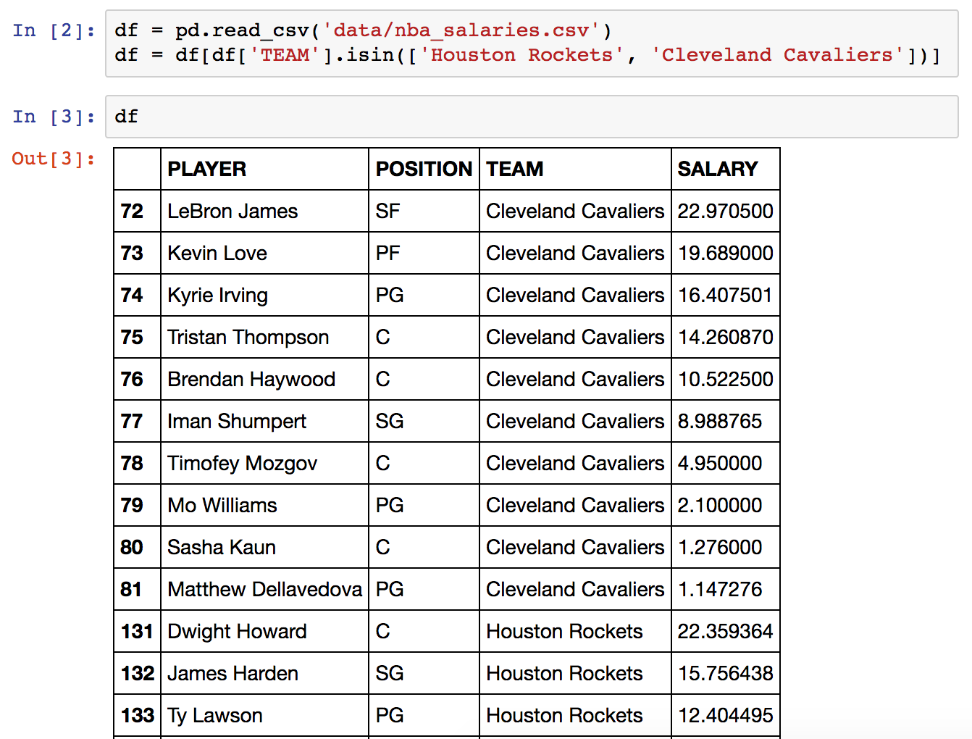
Dados
O código tem um
pouco de magia
Pandas para filtrar
Resumindo, estou
apenas pegando
os dois times de
interesse

Slide 63
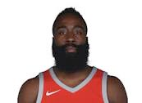



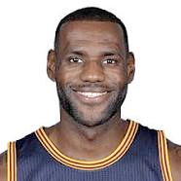
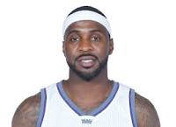
Qual é o problema?
Comparar dois salários médios.
$ 7.10M
$ 10.23M

Slide 64
Vamos iniciar
Primeira permutação
$ 7.10M
$ 10.23M

Slide 65
$ 9.10M
$ 9.12M

Slide 66
$ 8.9M
$ 10.1M

Slide 67
$ 9.9M
$ 9.14M

Slide 68
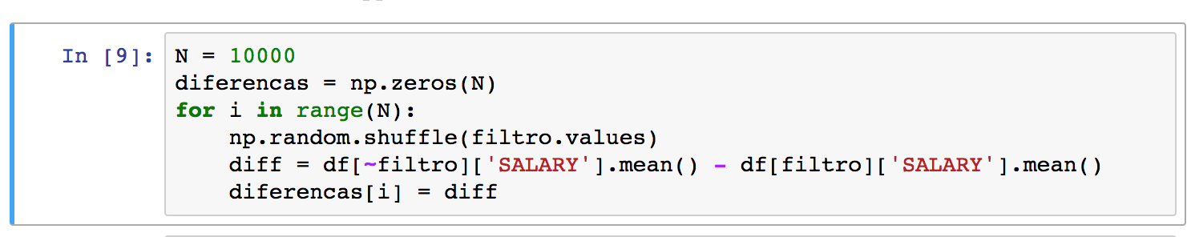
Repetindo muitas vezes...

Slide 69
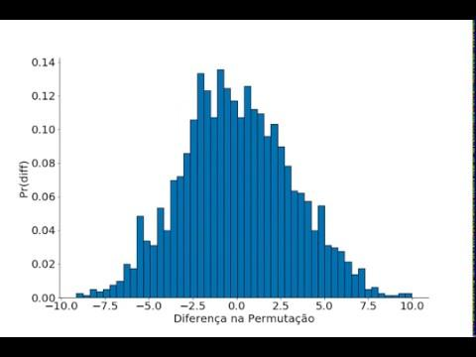
Repetindo muitas vezes...

Slide 70
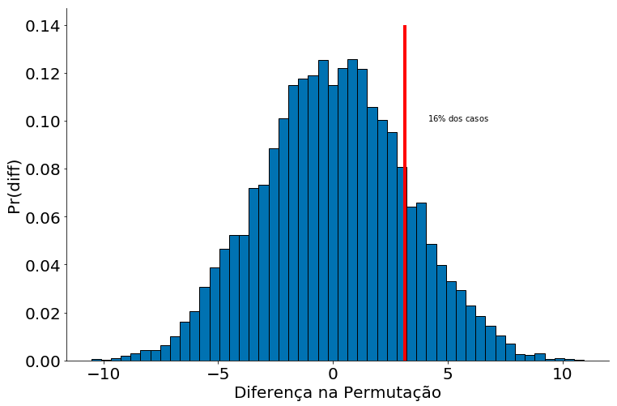
Em algum momento estabiliza
16% dos casos são maiores
do que a diferença real
Isso é muito!
Não existe diferença média
entre os times
  É aleatório!

Slide 71
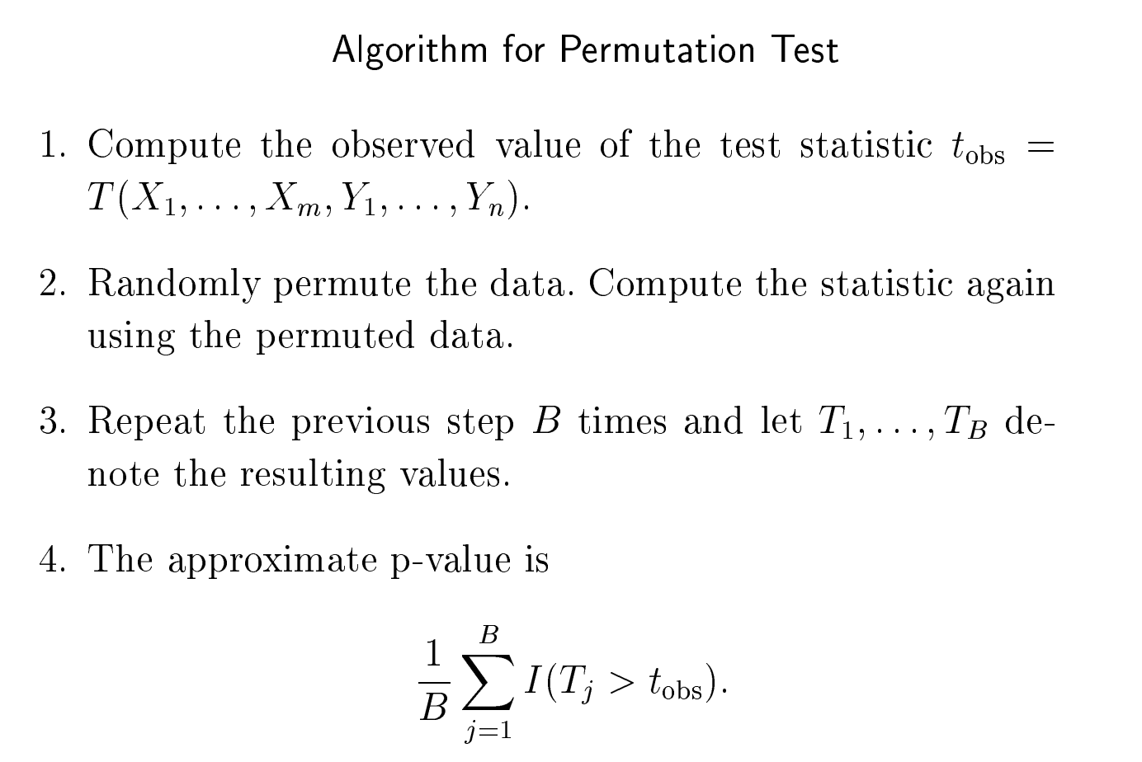
Resumindo
Testes de Permutação

Slide 72
Revisão

Slide 73
Nosso Caso
Valor Observado: diferença média de salários entre times da
NBA: t_{obs}
Permutação de dados
  Assumir que a seleção de times é uniformemente aleatória
  Não foi escolhas/mercado/etc
Computar a diferença de várias permutações: t_{i}
  Como sempre, muitas vezes. 10,000
Plotar histograma de t_{i}
Ver qual a chance de t_{obs} com base neste histograma

Slide 74
Hipóteses e Chances
O mundo das permutações define um modelo
  Seleção aleatória de times
Verossimilhança: o valor de t_{obs} nunca muda
  Seleção de acordo com o salário de outros jogadores por exemplo
O teste de permutação é apenas uma hipótese! Captura aleatoriedade.
P[T > t_{obs}] ou P[T < t_{obs}]:
  São as chances daquela hipótese explicar os meus dados
  Isto é o Valor-P
  Qual a probabilidade de observar tal valor observado no mundo aleatório
  Caso seja extremo? Rejeita a nula!

Slide 75
Hipóteses Nulas
Hipótese Nula: Vem do modelo
  A diferença de salários pode ser explicada por chance/acaso (uniforme).
  Ou seja, a chance de ver diferenças tão extremas quanto esta são comuns no mundo uniforme.
Hipótese Alternativa:
  A diferença de salários não pode ser explicada por chance/acaso (uniforme).

Slide 76
Termos
H0: Hipótese Nula
H1: Hipótese Alternativa (não nula, pode ter várias formas de expressar)

Slide 77
Caso do Basquete
H0: A diferença do salário médio dos jogadores dois times é igual a zero.
H1: As duas médias são diferentes

Slide 78
Caso do Basquete
Como é feita a permutação
  Aleatorizados os grupos
  [J1, J2, J3, …, J8, J9, …, Jn]
  [T1, T1, T1, …, T2, T2, …, T2] ← note que tenho dois times
  Permutar

Slide 79
Caso do Basquete
Como é feita a permutação
  Aleatorizados os grupos
  [J1, J2, J3, …, J8, J9, …, Jn]
  [T1, T1, T1, …, T2, T2, …, T2] ← note que tenho dois times
  Permutar
  [T1, T2, T1, …, T2, T2, …, T1] ← note que o time agora foi aleatório

Slide 80
Hipóteses Nulas
No histograma podemos ver
a chance de rejeitar a hipótese nula
Eixo y
Caso a diferença seja muito extrema
Não temos evidências para rejeitar a
hipótese nula.

Slide 81
Intuição
Conseguimos falar da hipótese:
Probabilidade da mesma ser aceita ou não
No geral, buscamos rejeitar a mesma (p < 0.05)

Slide 82
Valores-P

Slide 83
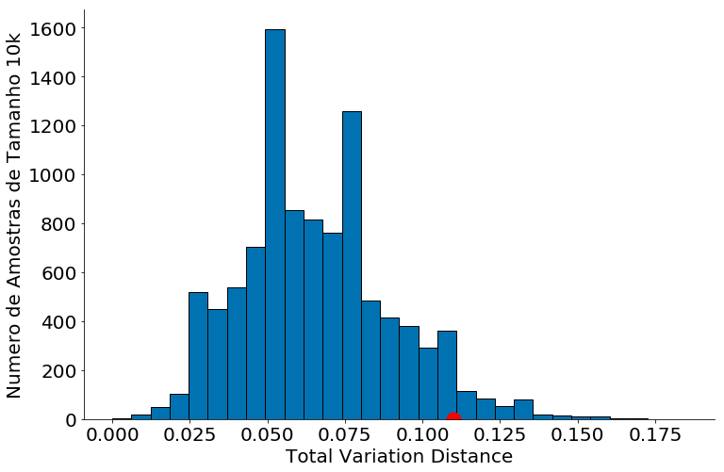
Valores Extremos
Ao testar hipóteses buscamos por valores extremos.

Slide 84
Valor-P
Temos uma estatística de teste
Valor-p: A probabilidade de observar um valor mais extremo do que o dos dados eu um mundo aleatório de acordo com algum modelo (nulo).
Existe uma grande confusão nesta definição:
  Não é a probabilidade do valor na população
  Não é a probabilidade do valor na amostra
  Não é a probabilidade de rejeitar nem aceitar nada
  É apenas a chance de ver um valor maior/menor/diferente do que o da
  estatística de teste no mundo aleatório.

Slide 85
Valor-P < 0.05. Bem baixo!
Probabilidade Caso fosse uniforme
Observado (8)

Slide 86
Significa??
Probabilidade Caso fosse uniforme
Observado (8)

Slide 87
Valor-P
Quando é muito baixo, a hipótese nula é pouco verossímil
Meus dados observados é valor muito extremo!

Slide 88
Valor-P Extremo → Rejeição da Nula
Quando observamos um valor extremo
Poucas razões para aceitar o modelo
  Hipótese nula
Temos mais evidências do contrário

Slide 89
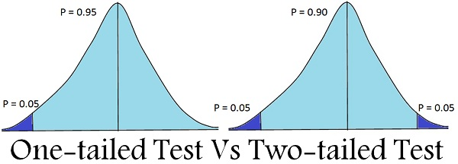
One vs Two Tails
Figura do lado esquerdo, caso eu simular Grupo A - Grupo B
(valor extremo do lado esquerdo do plot)
Figura do lado direito, caso eu queira Grupo A != Grupo B

Slide 90
Valor-P Extremo → Rejeição da Nula
Quando observamos um valor extremo
Poucas razões para aceitar o modelo
  Hipótese nula
Temos mais evidências do contrário
CUIDADO: NO GERAL NÃO SE ACEITA HIPÓTESE ALTERNATIVA. NEM SEMPRE É O OPOSTO DA NULA, EXISTE UM MUNDO DE OUTRAS HIPÓTESES.

Slide 91
Significância
Depois de computar o Valor-P decidimos se rejeitamos a nula ou não
Para isso definimos um limiar de significância
Quando temos uma verossimilhança baixa
  5%, 10%, 1%
Temos evidências de que o modelo nulo não é válido
  Podemos errar!

Slide 92
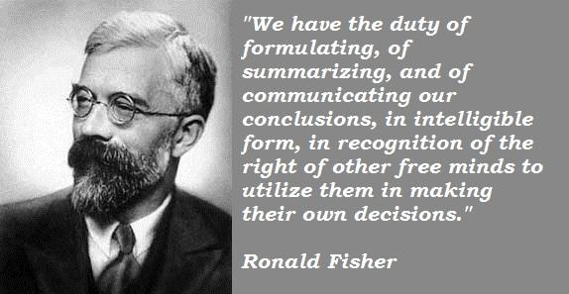
Sir Ronald Fisher, 1890-1962

Slide 93
Sir Ronald Fisher, 1925
“It is convenient to take this point [5%] as a limit in judging whether a deviation is to be considered significant or not.”
–– Statistical Methods for Research Workers

Slide 94
Sir Ronald Fisher, 1926
“If one in twenty does not seem high enough odds, we may, if we prefer it, draw the line at one in fifty (the 2 percent point), or one in a hundred (the 1 percent point). Personally, the author prefers to set a low standard of significance at the 5 percent point …”

Slide 95
p < 0.05
O importante é lembrar que isso é uma convenção
Podemos manipular os dados para chegar nisso
Dependendo do tamanho da amostra, pode ser melhor buscar valores mais extremos: p < 0.0001.

Slide 96
Referências
Computational and Inferential Thinking
Chapter 11: Testing Hypothesis
https://www.inferentialthinking.com/
Principles and Techniques for Data Science
Chapter 18: Testing Hypothesis
https://www.textbook.ds100.org

Slide 97
Contato
Flavio Vinicius Diniz de Figueiredo
flavio@dcc.ufmg.br
Introdução à Ciência dos Dados

